Slide 1

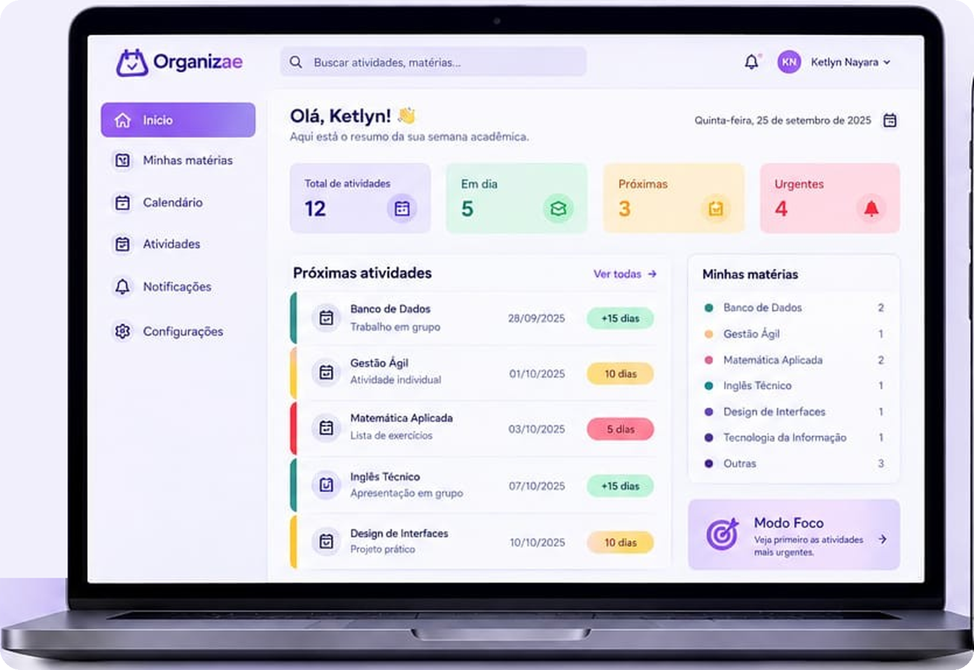
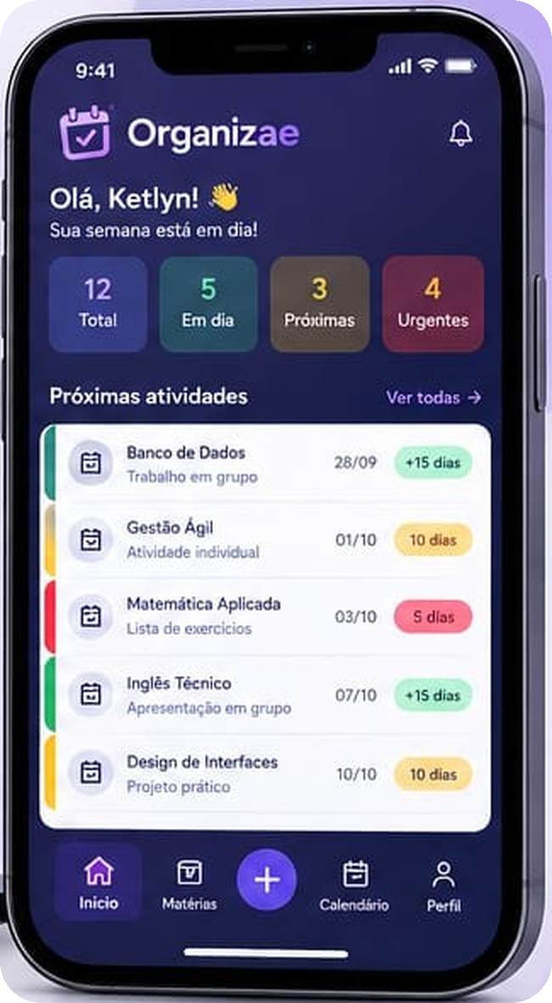
Sua vida acadêmica em ordem.
Integrantes
Anderson Rafael
César Augusto Mechi Zanin
Gabriel Simões da Silva
Isabely Toledo dos Santos
Jennifer Santos
Ketlyn Nayara da Silva Cezar
Leandro Miranda
Letícia Souza
Maria Eduarda Sobrinho
Vinicius dos Santos Maia

Slide 2



Organização da equipe
Product Owner (P.O)
Scrum Master (S.M)
César Augusto Mechi Zanin
Maria Eduarda Sobrinho
Desenvolvedores (DEVs)
Anderson Rafael
Gabriel Simões da Silva
Isabely Toledo dos Santos
Jennifer Santos
Ketlyn Nayara da Silva Cezar
Leandro Miranda
Letícia Souza
Vinicius dos Santos Maia

Slide 3



O que é o Organizae
Plataforma digital, em site e aplicativo, que ajuda estudantes a organizar suas atividades acadêmicas, acompanhar prazos e receber lembretes para não perder datas importantes.
Organizar
Acompanhar
Lembrar
“Mais foco, menos correria!”

Slide 4






O problema: a desorganização
Esquecimento de datas de entrega
!
Acúmulo de atividades
Banco de Dados
Trabalho em grupo · Vencida
Falta de organização acadêmica
Matemática Aplicada
Lista de exercícios · 5 dias
Dificuldade para acompanhar várias matérias
Gestão Ágil
Atividade individual · 3 dias
Perda de prazos importantes

Slide 5




Nossa solução
1
2
3
Atividades organizadas por matéria
Calendário acadêmico
Acompanhamento de entregas
4
5
6
Visualização dos prazos
Notificações e lembretes
Sincronização entre site e aplicativo

Slide 6






Interface do aluno
Tela inicial
Resumo das atividades
Matérias cadastradas
Próximas entregas
Atividades urgentes
Calendário acadêmico
Modo Foco

Slide 7
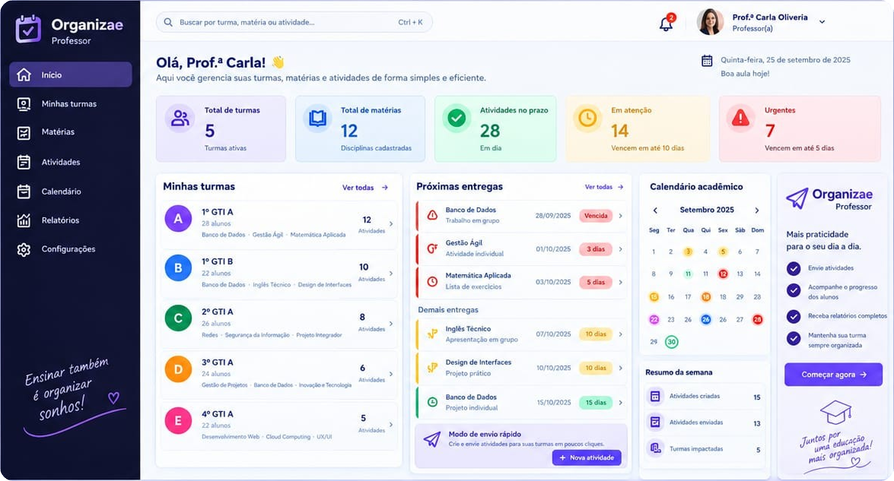
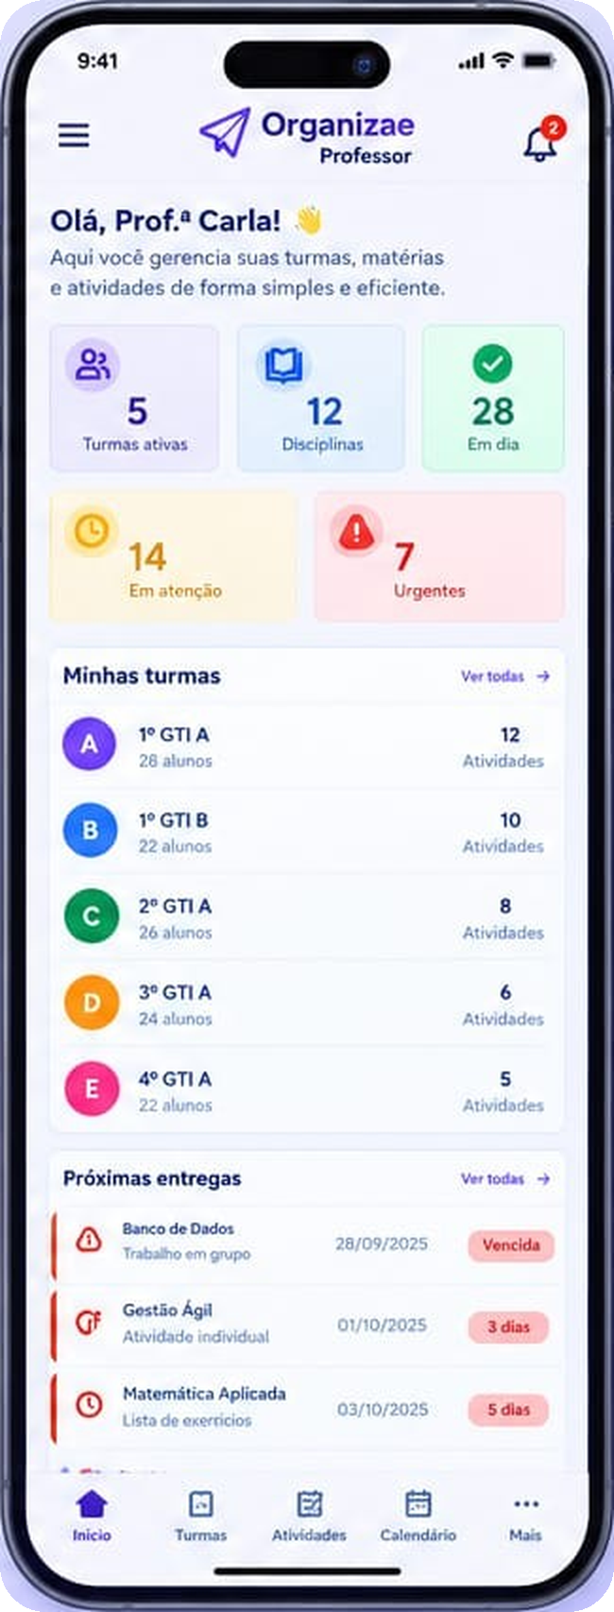


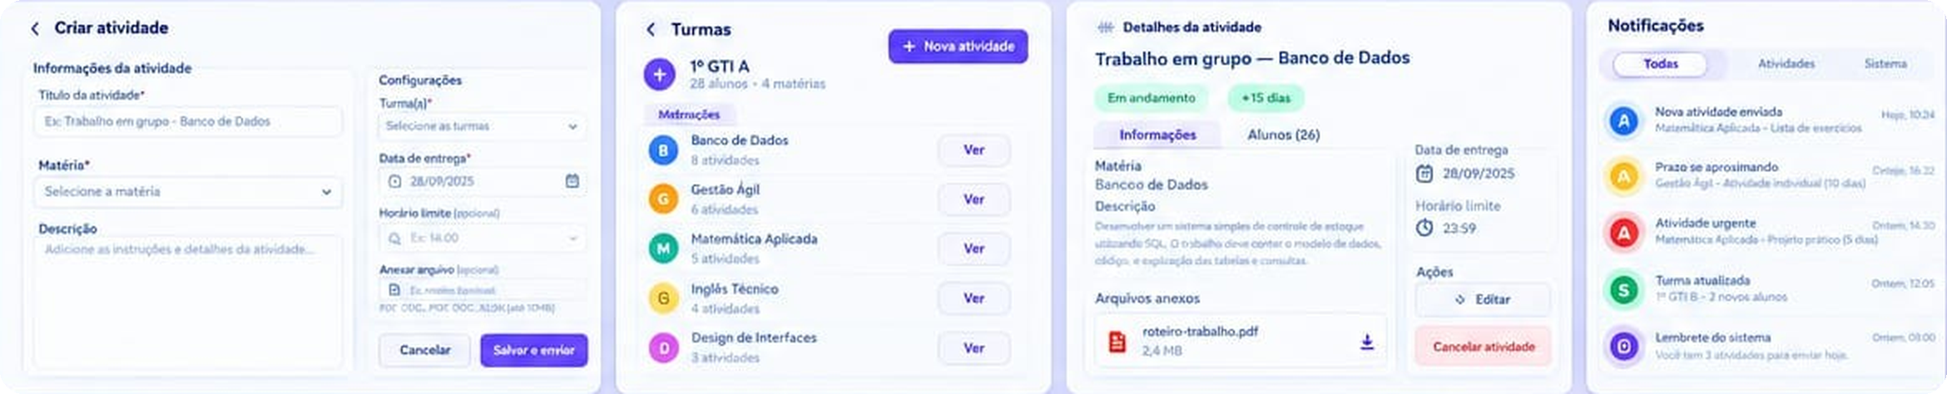


Interface do professor
Gerenciamento de turmas
Cadastro de matérias
Criação de atividades
Definição de datas de entrega
Acompanhamento das entregas
Organização das atividades dos alunos
Visualização de relatórios

Slide 8



Sistema de cores dos prazos
Verde
Amarelo
Laranja
Vermelho
Atividade entregue
Atividade pendente
Prazo próximo
Atividade atrasada
Banco de Dados
Gestão Ágil
Matemática Aplicada
Inglês Técnico
Trabalho em grupo
Atividade individual
Lista de exercícios
Apresentação em grupo
Entregue
Pendente
5 dias
Atrasada

Slide 9
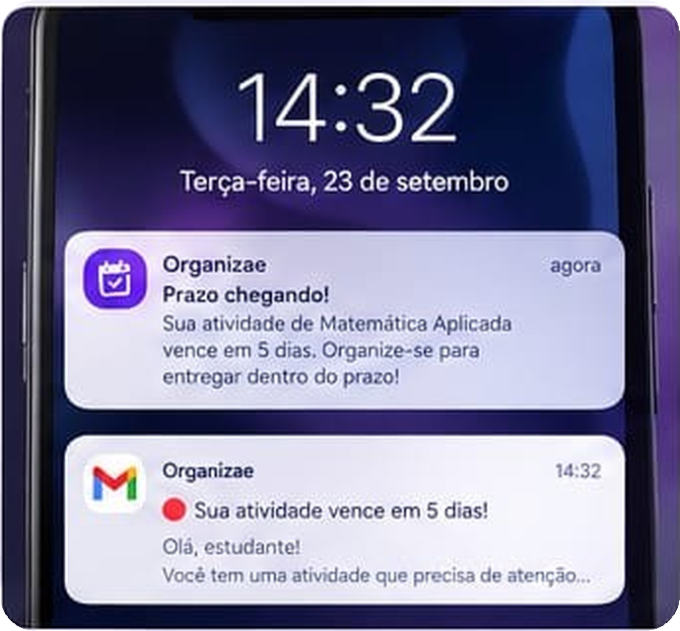
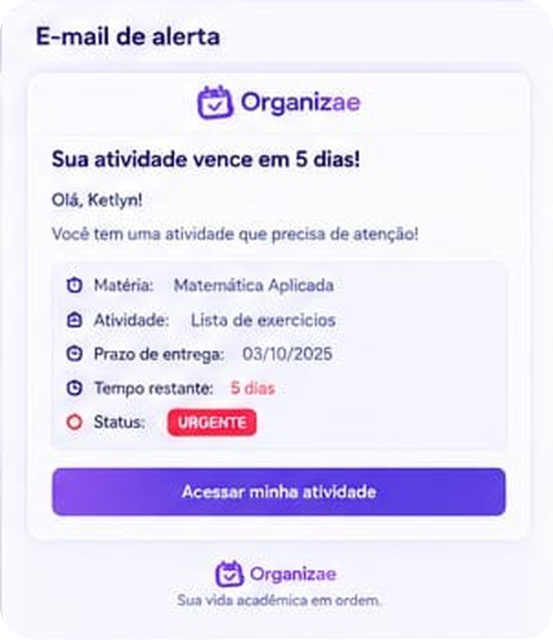


Notificações e lembretes
Lembretes por e-mail
Notificação pop-up na tela inicial do aplicativo
Aviso antecipado de 5 dias antes da entrega
Alertas de atividades próximas do vencimento
5 dias
antes da entrega

Slide 10





Funcionalidades adicionais
Chat
Comandos de voz
Consultas e dúvidas sobre atividades
Mais facilidade na utilização
Interface intuitiva
Organização por matérias
Diferenciais
Fácil de usar no dia a dia
Atividades separadas por disciplina
do projeto
Computador e celular
Modo Foco
Acesso em site e aplicativo
Priorização de atividades

Slide 11



Benefícios e diferenciais
Para os alunos
Para os professores
Mais organização
Facilidade para cadastrar atividades
Menos esquecimentos
Melhor acompanhamento das turmas
Melhor gerenciamento do tempo
Visualização das entregas
Maior controle das entregas
Comunicação mais organizada
Redução da preocupação com prazos
Mais praticidade na gestão acadêmica

Slide 12
Impacto e conclusão
Rotina desorganizada
Rotina organizada
Trabalho em grupo · Vencida
Trabalho em grupo · Entregue
Lista de exercícios · 5 dias
Lista de exercícios · Entregue
Apresentação em grupo · 3 dias
Apresentação em grupo · Entregue
Nossa proposta é transformar a maneira como estudantes e professores organizam suas atividades, tornando a vida acadêmica mais prática, produtiva e organizada.
“Mais foco, menos correria!”

Slide 13






Organizae
AGRADECEMOS PELA ATENÇÃO!
Organizae – Sua vida acadêmica em ordem.

